Slide 1
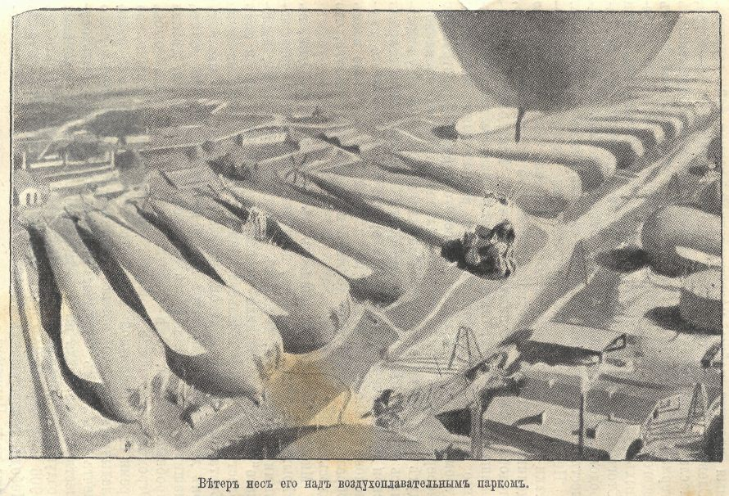
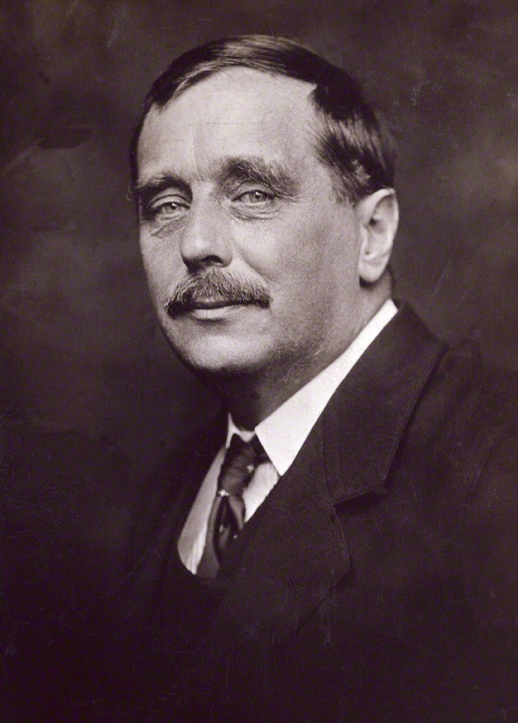
Открытие миров Герберта Уэллса
Пророчества писателя

Slide 2
21 сентября исполняется 160 лет со дня рождения Герберта Уэллса (1866–1946) — выдающегося британского писателя и публициста, которого по праву называют одним из главных отцов-основоположников современной научной фантастики
Все книги писателя отличаются оригинальностью, непредсказуемым сюжетом и яркими, интересными героями.

Slide 3








Slide 4
А некоторые изобретения, описанные им более ста лет назад, сегодня действительно существуют.
Герберт Уэллс предсказал в своих книгах появление атомной бомбы, лазеров, видеосвязи генной инженерии и др..

Slide 5
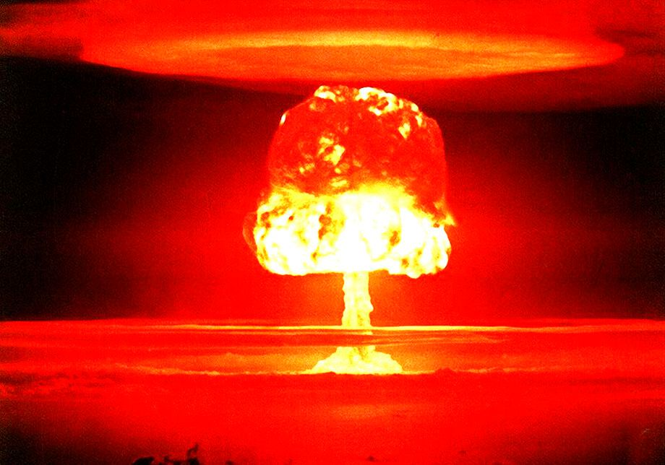
Атомная бомба
В романе «Освобождённый мир» (1914) он детально описал оружие на основе расщепления атома и даже использовал сам термин «атомная бомба»

Slide 6
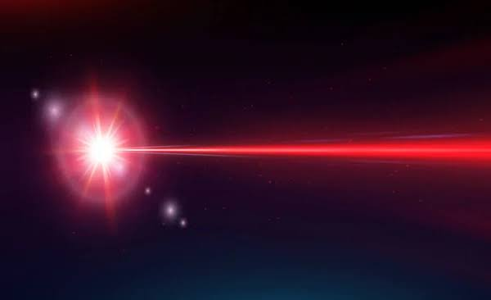
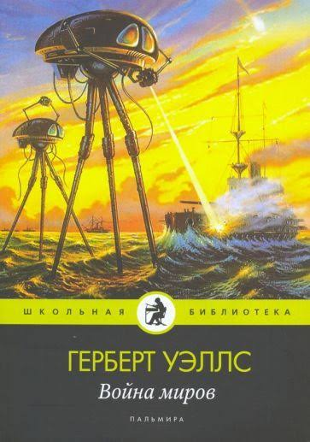
Лазер В романе «Война миров» (1897) марсиане используют концентрированный невидимый «тепловой луч», который плавит металл и сжигает всё на своём пути - прямая аналогия современного лазера
«...Эта огненная смерть, этот невидимый неотвратимый пылающий меч наносил мгновенные, меткие удары».

Slide 7
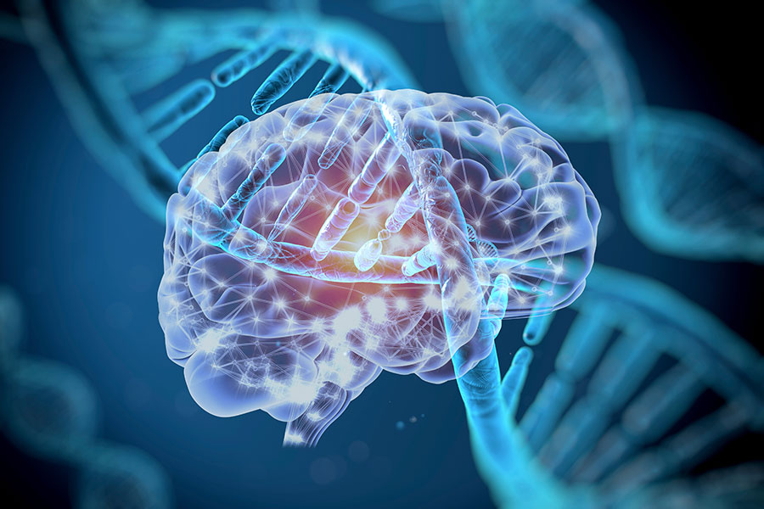
Генная инженерия
Герберт Уэллс предвосхитил идеи генной инженерии в своем знаменитом романе «Остров доктора Моро», изданном в 1896 году. Хирург-вивисектор Моро проводит чудовищные эксперименты на затерянном острове. Путем пересадки органов, изменения тканей, хирургического вмешательства ученый насильственно превращает диких животных в подобие людей.

Slide 8
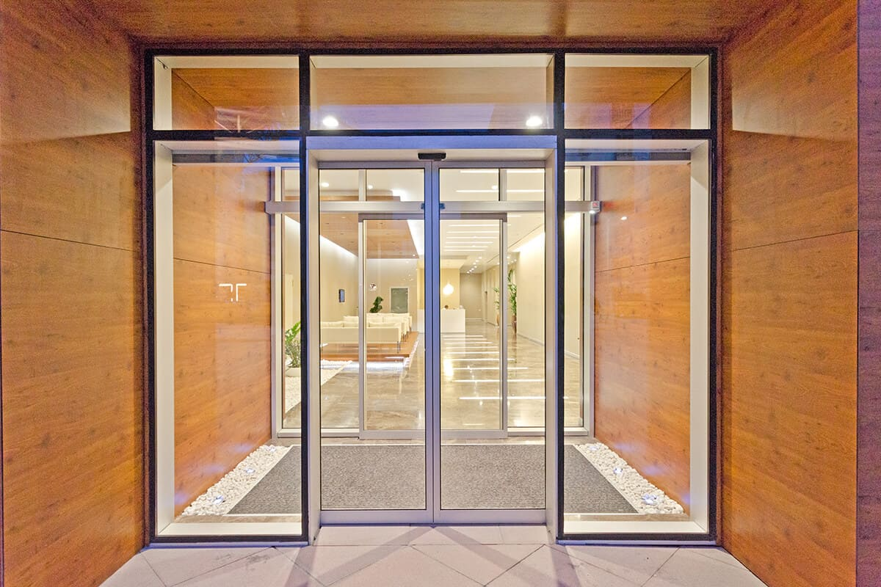
Автоматические двери
«Через уже ставшую привычной скользящую дверь в стене Грэхэм вышел на площадку…»
Этот фрагмент из романа Герберта Уэллса «Когда Спящий проснётся» (1899) считается одним из первых и наиболее точных предсказаний появления автоматических раздвижных дверей в литературе.

Slide 9
Вторая мировая война
В книге «Облик грядущего» (1933) Уэллс «назначил» дату начала Второй мировой на январь 1940 года. Он ошибся всего лишь на пять месяцев.

Slide 10
Кроме того, Уэллс описал бытовой видеомагнитофон («Когда спящий проснется»), танки («Земные броненосцы») применение самолетов в бою («Война в воздухе»).

Slide 11
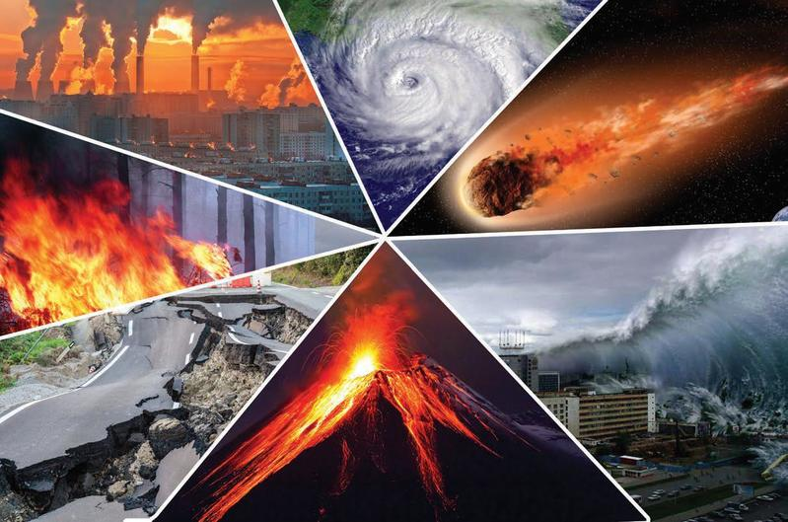
«История человечества всё больше превращается в гонку между образованием и катастрофой».
Герберт Уэллс

